Slide 1

Reunión de Apoderados MARZO
COLEGIO SAN NICOLÁS VILLA ALEMANA
2026

Slide 2

PAUTA REUNIÓN MARZO
Bienvenida Apoderados 2026
Respecto al retorno de clases 2026:
Rutinas de ingreso y egreso
Información Relevante
Reglamento Interno de convivencia Escolar (RICE)
Elección de directiva de apoderados

Slide 3
BIENVENIDOS APODERADOS 2026
Feliz Día Internacional de la Mujer.
HORARIOS:
Pre Básica a 8ªb: 08:00 a 15:15 Hrs.
(Lunes a Jueves).
08:00 a 13:00 (Viernes).
1º a 4º Medio: 08:00 a 16:00 Hrs.
(Lunes a Jueves).
08:00 a 13:00 (Viernes).
PROTOCOLO DE RETIRO DE ESTUDIANTES:
PRE BÁSICA A 6° BÁSICO, se entiende que retira un adulto responsable, mientras de 7° b a 4° M se retiran solos. En caso contrarios:
Se debe solicitar retiro por adulto desde 7° b a 4° m.
Se debe solicitar retiro por menor de edad de prebásica a 6°básico.
Se debe solicitar retiro solo de estudiante de 6° b con asistente social.
El colegio no cuenta con espacio de espera de hermanos menores a sus hermanos mayores con salidas diferidas.
Pre básica retira con credencial.

Slide 4
Rutina escolar
▪ Ingreso 8:00 am:
• Pre báscia a 4ºM: Puerta principal
▪ Salida jornada completa:
• 15:10; prebásica a 2ºB puerta de pre básica
• 15:10: 3° básico puerta principal
15:15: 4º ,5º 6º, 7º y 8º básico por puerta principal
• 16:00; Enseñanza media por puerta principal

Slide 5
Rutina escolar
▪ Desayuno:
• Pre Básica: 8:45 am
• 1º y 2º Básico: 9:20 am
• 3º B a 7ºb: 9:30 am
• 8º B a 4°m: 10:15 am
▪ Almuerzos:
• 12:30; prebásica de lunes a jueves / 12:00 viernes
• 12:45; 1º a 2º Básico de lunes a jueves / 12:30 viernes
• 13:00: 3º, 4º ,5º 6º y 7º básico lunes a viernes
• 13:45; 8ºb a 4º medio de lunes a jueves / 13:00 viernes
el horario de almuerzo es de 45 min para cada ciclo.

Slide 6
METAS 2025-2026
LEMA; “APRENDER CON PASIÓN, CRECER CON VALORES”
OBJETIVOS;
1.- Mejorar los resultados de aprendizaje estandarizados, moviendo a los estudiantes de resultados insuficientes a mejores niveles.
2.- Disminuir el Ausentismo Crónico. Nuevo Protocolo de Seguimiento de Inasistencias y Atrasos
3.- Seguir disminuyendo los porcentajes de repitencia con una detección temprana de las dificultades.
4.- Fomentar los valores institucionales en nuestras prácticas Académicas, salidas pedagógicas y cumplimiento de nuestro reglamento interno (RICE), no por lo sancionador del mismo, sino desde la responsabilidad y respeto a la convivencia educativa.

Slide 7
Equipo de Gestión
NOMBRE | FUNCIÓN
Marcela Breguel | Directora
Andrea Andrade | Jefa Unidad Técnica Pedagógica (UTP)
Alexis Rebolledo | Inspector General
Karina Pizarro Nerida Diaz | Coordinadoras Académicos
Valeska Arancibia | Coordinadora Equipo PIE
Gemita Órdenes | Coordinadora Convivencia Escolar

Slide 8
Equipo Programa de Integración Educativa PIE
NOMBRE | FUNCIÓN
Valeska Arancibia | Coordinadora PIE Educadora Diferencial
Leslie Nuñez Jessica Inostroza Yannira Lopez Jennifer Araya Paola Vergara | Educadora Diferencial
Carla Lacoste | Psicopedagoga
Vicky Contreras | Psicóloga
Katherine Mella Aylin Marin | Fonoaudióloga
Aaron Pino Valentina Suarez | Terapeuta Ocupacional

Slide 9
Equipo Multidisciplinario SEP
NOMBRE | FUNCIÓN
Gemita Órdenes | Coordinadora de Convivencia Escolar
Paulina Cisternas | Psicóloga
Nifka Belén Aliaga | Trabajadora Social
Francesca Scoponich | Psicopedagoga
Melanie Morales | Psicopedagoga
Maria Teresa Cartes | Psicopedagoga
Tamara Leon | Terapeuta Ocupacional

Slide 10
Inspectoría General
NOMBRE | FUNCIÓN
Alexis Rebolledo | Inspector General
Victor Jeria | Inspector de patio
Marcela Galleguillos | Inspectora de patio
Rosa Oyarzún | Inspectora de patio
Katalina Hernández | Enfermería

Slide 11
Administrativos
NOMBRE | FUNCIÓN
Katherine Pereira | Prevencionista de Riesgo
Anny Lobos | Bibliotecaria
Yordan Cisterna | Técnico Informático
Claudia Guzmán | Secretaria

Slide 12
CONDUCTO REGULAR
Académico
Disciplinario
Profesor de Asignatura
Profesor a Cargo
Profesor Jefe
Inspector de Ciclo
Jefe de U.T.P
Andrea Andrade
Inspector General de CE
Alexis Rebolledo
Directora
Marcela Breguel

Slide 13
INFORMACIÓN RELEVANTE
Panorámica del Curso / Rutinas / entrega de Horarios.
Reuniones de apoderados alternadas (bimensuales) con citaciones de apoderados, los meses sin reunión.Prebasica mantendrá reuniones mensuales, igual que 4° medio si lo solicitan.
JUNAEB. Se entrega alimentación dentro del establecimiento, tanto desayuno como almuerzos. SOLO A LOS BENEFICIARIOS.
Talleres Extraprogramáticos y de Nivelación
Informar del inicio de los talleres durante el mes de abril y que continuarán hasta noviembre. Se enviará listado de talleres y horarios.

Slide 14
INFORMACIÓN RELEVANTE
Inspectoría
Se puede justificar inasistencia al correo inspectoresva@colegiosannicolas.cl
992396114 (Secretaria Carolina)
La justificación de asistencia debe ser diaria por parte de los apoderados. (RICE)
Apoyos PIE y SEP Nuestro establecimiento cuenta con apoyos multidisciplinarios y programa de integración escolar, los cuales mantendrán programas de apoyo grupales e individuales a la comunidad. El ingreso a los programas dependerá de las características de cada nivel y estudiante.
Se implementan apoyos a padres y apoderados, a través de talleres.

Slide 15
PROHIBICIÓN DE USO DE CELULARES
LEY 21.801 prohíbe el porte de celulares durante TODA la jornada escolar o cualquier medio tecnológico que pueda conectarse a internet o con uso de bluetooth. (celulares, tablets, relojes inteligentes, audífonos inalámbricos, consolas).
En caso de sorprender a un estudiante portando celular u otro ,se solicitará su entrega, para posteriormente citar a apoderado a entrevista y devolver. (dentro del mismo día).
Las excepciones que estipula la ley son siempre con documentación de profesionales acreditados en mineduc y por un periodo de adaptación.
El uso de celulares personales sólo podrá ser autorizado por DIRECCIÓN y en ambientes supervisados. Por lo anterior se entiende que en recreos al ser el baño un espacio no supervisado los estudiantes no pueden bajar con ellos en sus bolsillos.
Para apoyar la comunicación con sus estudiantes o entrega de indicaciones se puede llamar al número +56 9 9239 6114, de secretaría.

Slide 16
FECHA DE INTERÉS
Jueves 2 de abril: Reunión de consejo escolar a las 11:00 hrs (invitar a la directiva que se conforma.)
Inicio de uso de la plataforma Webclass como herramienta digital.
Visitar Página Web Institucional www.colegiosannicolas.cl
RICE / CONTIENE TODOS NUESTROS PROTOCOLOS 2026
Elegir Directivas de curso. (presidente, secretario, delegado).

Slide 17
RESULTADOS SIMCE 2025

Slide 18
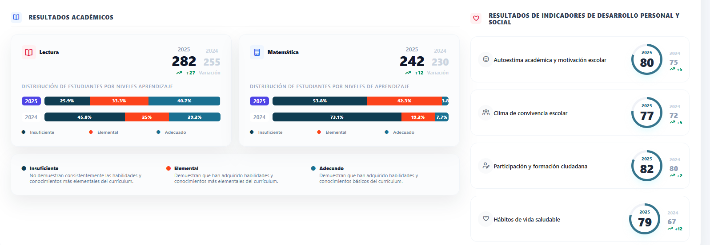
RESULTADOS SIMCE 4° BÁSICO 2025

Slide 19
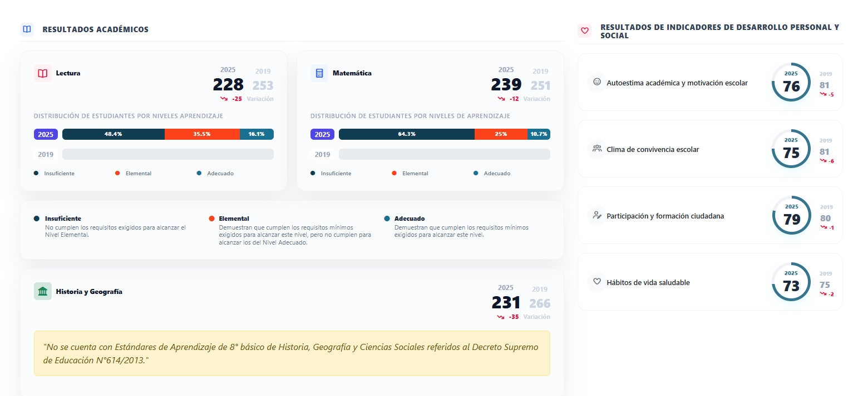
Resultados SIMCE 8° básico 2025

Slide 20
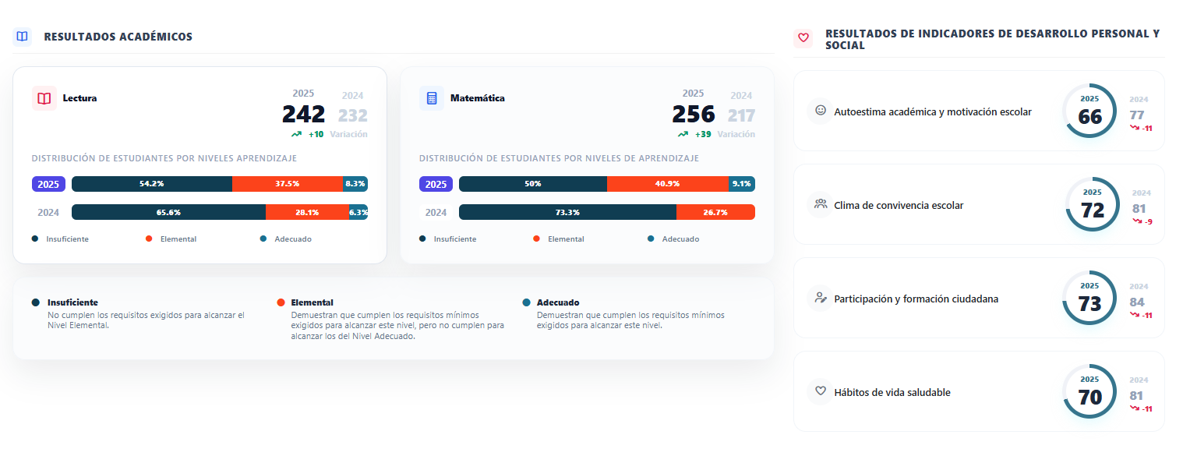
Resultados SIMCE 2° medio 2025

Slide 21
REGLAMENTO INTERNO DE CONVIVENCIA ESCOLAR
2025

Slide 22
Protocolos Relevantes:
Reglamento de Evaluación y Promoción.
Reglamento interno de Convivencia escolar (RICE).
Protocolo de retiro de estudiantes (nuevo)
Protocolo de Medicación de los estudiantes (nuevo)
protocolo de accidentes escolares
Seguro escolar es para accidentes escolares, no para enfermedades comunes (resfriado, crisis de asma, dolor de cabeza, etc)
Protocolo de acción ante DEC.
NUEVO PROTOCOLO DE ASISTENCIA Y ATRASOS (PLAN PREVENTIVO DE SEGUIMIENTO)
Protocolo de solicitud de entrevistas.
Todos los protocolos están en la página web del colegio
www.valemana.colegiosannicolas.cl/

Slide 23
REGLAMENTO DE EVALUACIÓN Y PROMOCIÓN
El Colegio San Nicolás de Villa Alemana funciona mediante un régimen SEMESTRAL.
Las evaluaciones de Prebásica a 4º básica se trabajarán por conceptos, innovación 2025, busca disminuir el enfoque en la calificación y aumentar la mirada al proceso del aprendizaje
Las Evaluaciones Aplicadas a los y las estudiantes de
5º Básico a 4º Medio son las Siguientes:
-Evaluaciones Diagnósticas
-Evaluaciones Acumulativas
-Evaluaciones Parciales (Según Calendario escolar)
-Evaluaciones Coeficiente 2
Con escala de 2,0 a 7,0

Slide 24
ASISTENCIA
REGLAMENTO DE EVALUACIÓN Y PROMOCIÓN
Los estudiantes para ser PROMOVIDOS deben cumplir como mínimo con un 85% de asistencia.
Bajo este porcentaje de Asistencia es causal de repitencia.
Se aclara que sí un estudiante presenta Licencias Médicas, éstas no anulan sus inasistencias, sólo las justifican.
El ausentismo reiterado es un vulnaracion al derecho de educacion.

Slide 25
CONVIVENCIA ESCOLAR
2026

Slide 26
ACCIONES DE CONVIVENCIA ESCOLAR PARA EL 2026
Apoyo en aula con talleres para la contención socioemocional que requieran tras la pandemia.
El colegio Cuenta con cámaras de seguridad de uso interno, para resolver, siempre que lo permitan, conflictos en la convivencia escolar.
Talleres socioemocionales focalizados
consolidar talleres para padres y apoderados
Plan de Vida Saludable 2025:

Slide 27
MUCHÍSIMAS GRACIAS POR SU ASISTENCIA Y ATENCIÓN

